Slide 1
SPORTSKI DAN
BIRANJE RAZREDA
S NAJSPORTAŠIMA

Slide 2
NA POČETKU ŠKOLSKE GODINE, NA PRVOJ SJEDNICI, ODLUČENO JE DA ĆE ZADNJI DAN SKOLE BITI NENASTAVNI, TE DA ĆE SE PROVODITI SPORTSKO NATJECANJE S CILJEM BIRANJA RAZREDA S NAJVIŠE SPORTAŠA.
TAJ RAZRED BIT ĆE NAGRAĐEN VELIKIM PRELAZNIM PEHAROM NA ČIJOJ ĆE PLOČICI BITI UGRAVIRANA GODINA I RAZRED KOJI JE OSVOJIO TITULU NAJSPORTSKOG RAZREDA.

Slide 3
ORGANIZACIJA
* UČITELJICA TZK-E
PROVEDBA
* SVI UČITELJI PREDMETNE NASTAVE

Slide 4
IZBOR IGARA
KOD IZBORA IGARA VODILA SE BRIGA O VREMENU POTREBNOM ZA NJIHOVU REALIZACIJU, PREFERENCIJAMA UČENIKA, TE ATRAKTIVNOSTI.
IGRE NAŠIH DJEDOVA I BAKA IZABRANE SU IZ PROJEKTA EKO GRUPE TREČEG RAZREDA PŠ SIVICA

Slide 5
IGRE
SPORTSKE IGRE
MALI NOGOMET -
UČENICI
HOKEJ NA TRAVI -
UČENICE
KROS I IGRE NAŠIH PREDAKA
DUKANJE
NOŠENJE PAŽE
BUŠENJE BALONA
BACANJE KAMENA
S RAMENA

Slide 6
KONCEPT
NATJEČU SE MEĐUSOBNO 5 I 6 RAZREDI, TE 7 I 8 RAZREDI. BODOVI SE ZBRAJAJU I BEZ OBZIRA NA RAZRED ONI S VEĆIM BROJEM BODOVA SU NAJUSPJEŠNIJI
ZAJEDNIČKO RAZGIBAVANJE
MALI NOGOMET I HOKEJ NA TRAVI
UŽINA
KROS I IGRE NAŠIH PREDAKA
NOGOMETNE UTAKMICE UČITELJA I UČENIKA TE UČITELJICA I UČENICA
PROGLAŠENJE

Slide 7
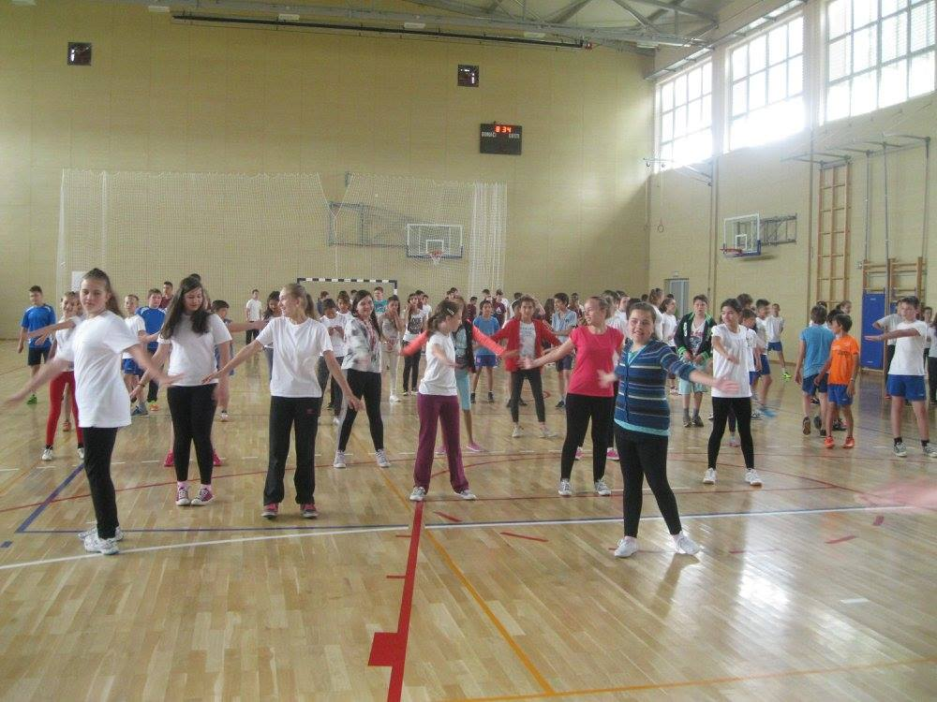
ZAJEDNIČKO RAZGIBAVANJE

Slide 8
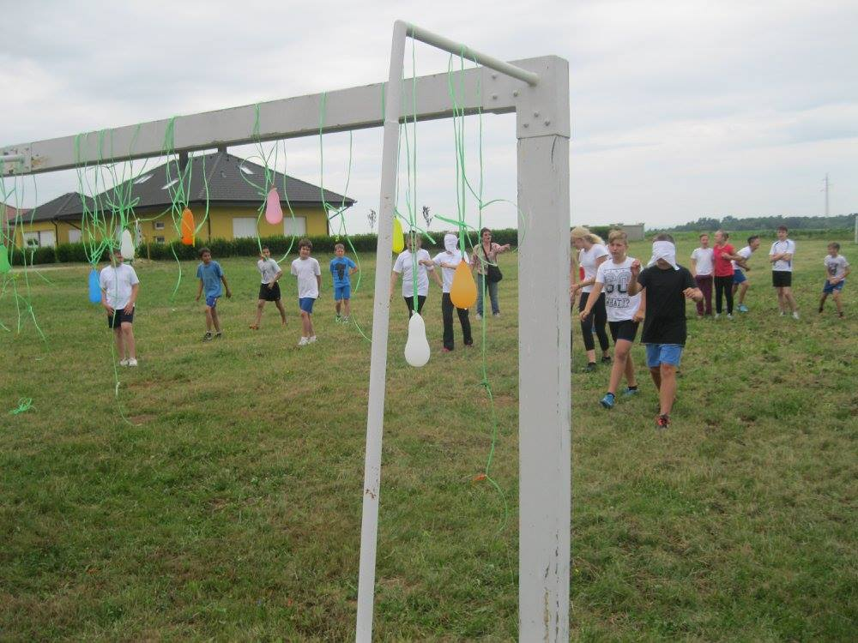
BUŠENJE BALONA

Slide 9
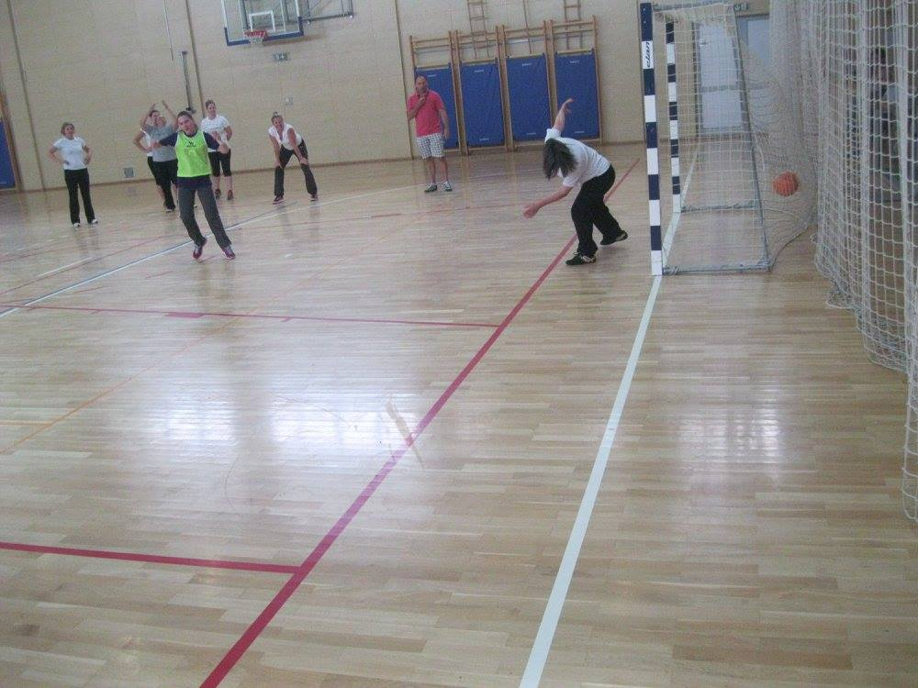
POBJEDNIČKI POGODAK UČENICA PROTIV UČITELJICA

Slide 10
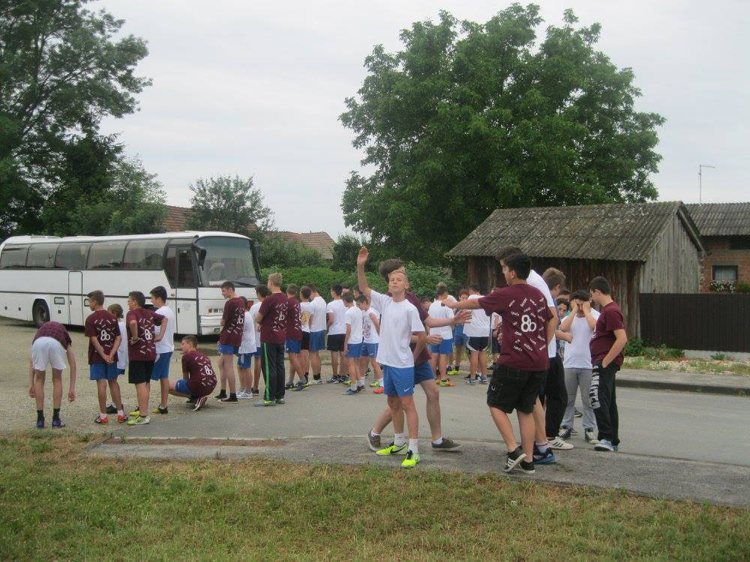
PRIPREMA ZA KROS

Slide 11
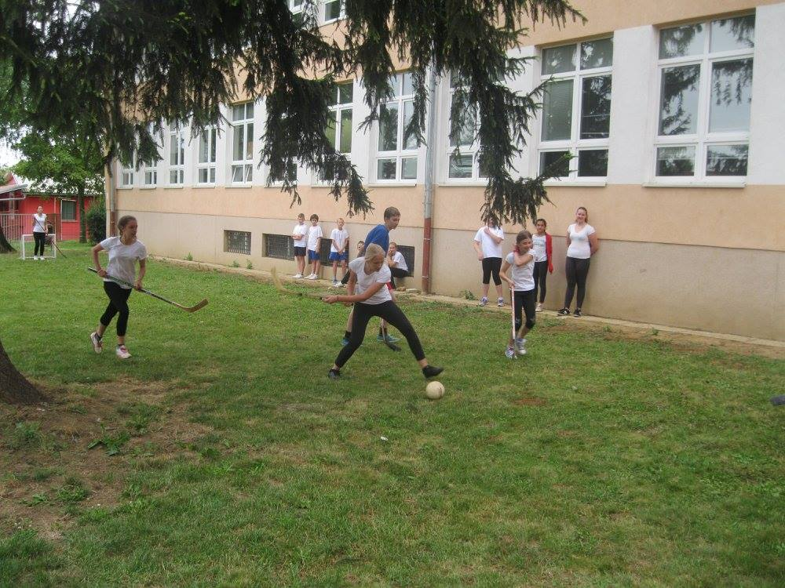
HOKEJ NA TRAVI

Slide 12
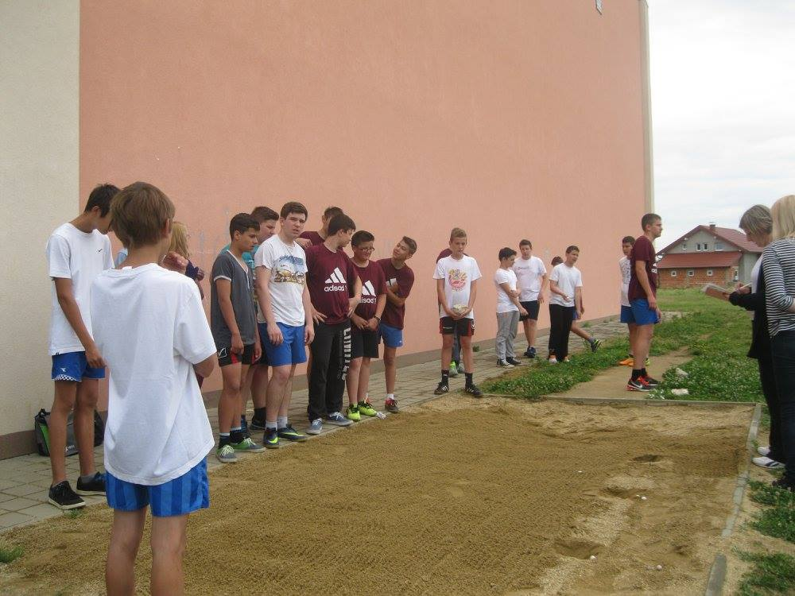
DUKANJE

Slide 13
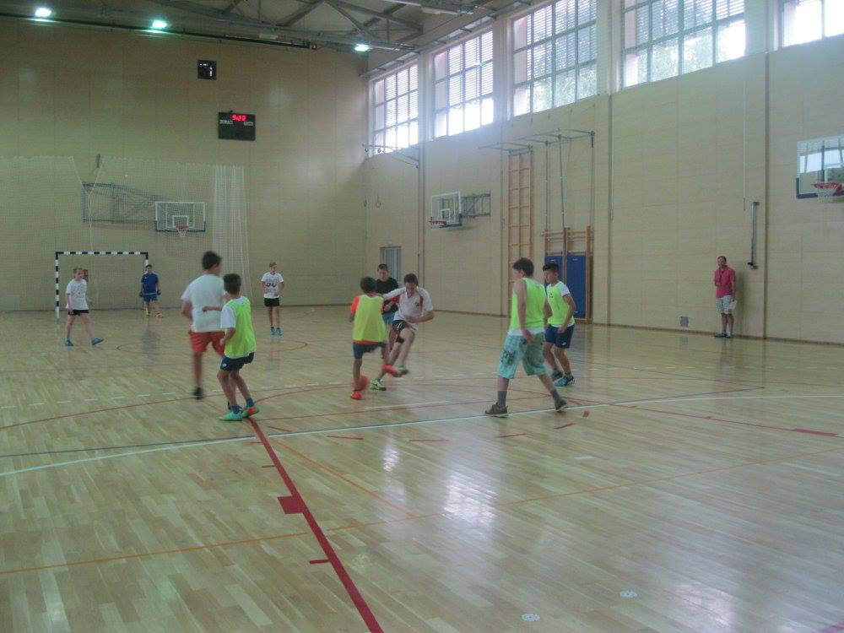
MALI NOGOMET

Slide 14
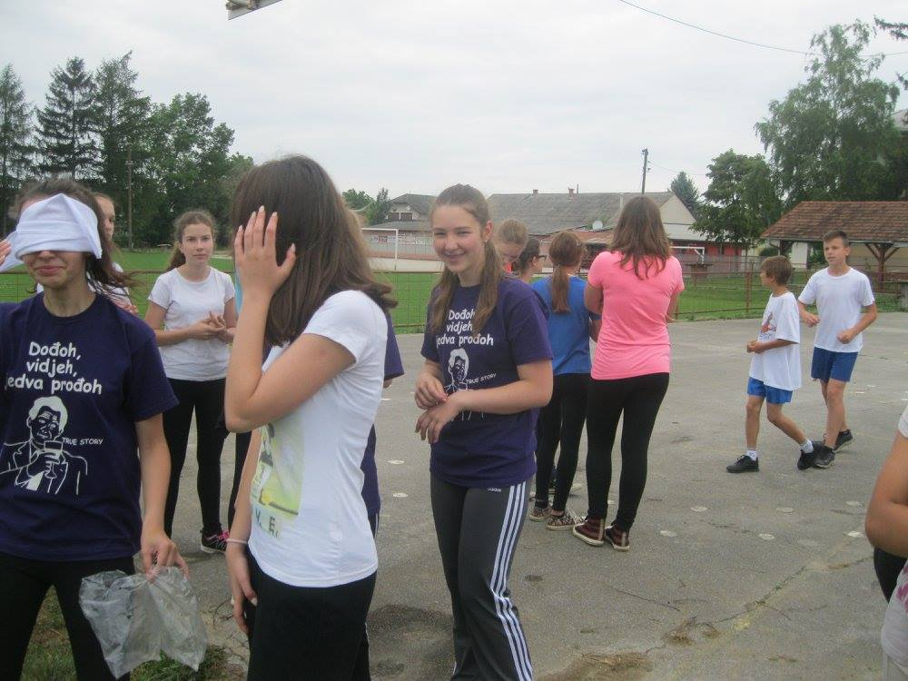
NOŠENJE PAŽE

Slide 15
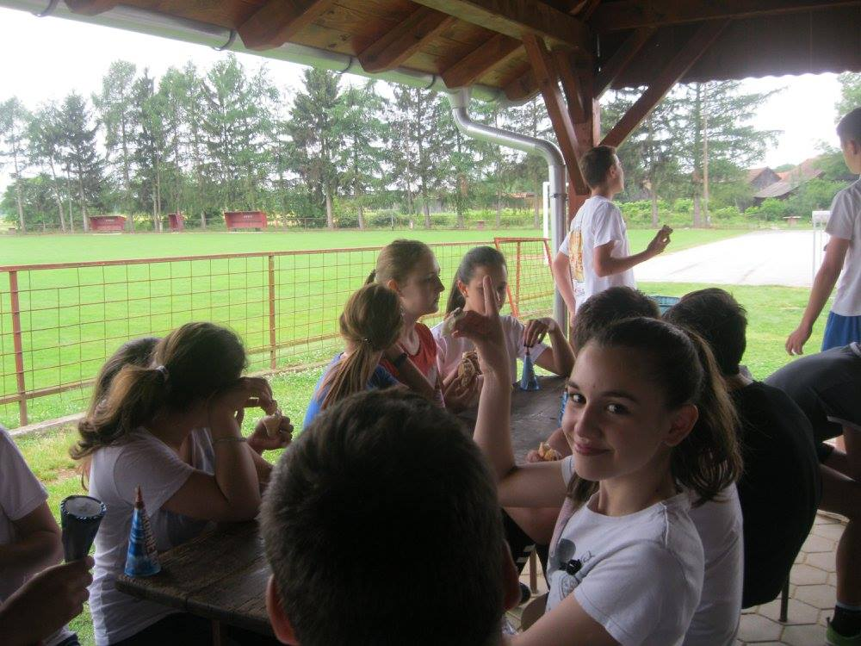
UŽINA

Slide 16
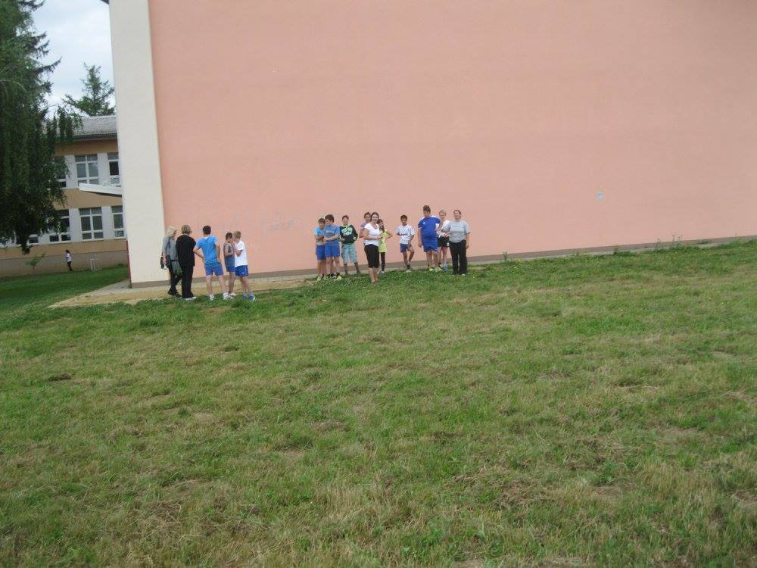
BACANJE KAMENA S RAMENA

Slide 17
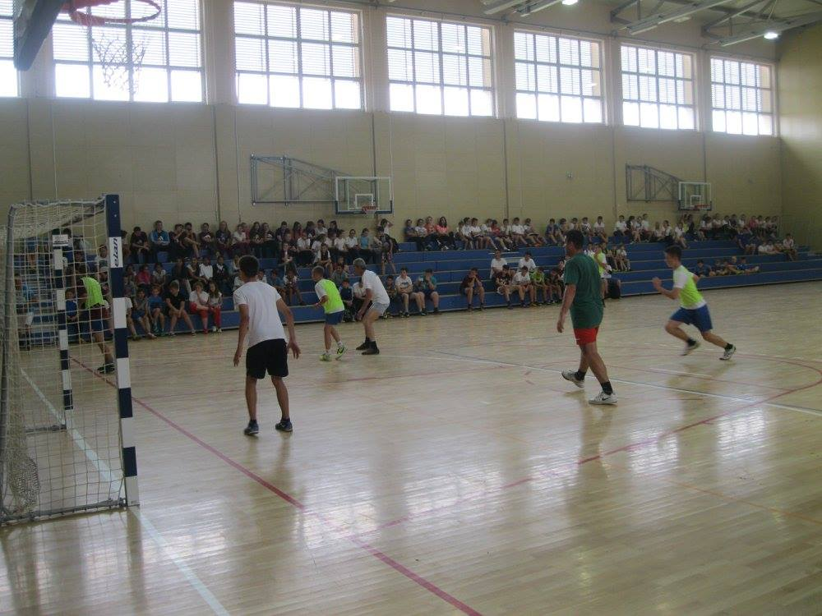
UČITELJI I UČENICI

Slide 18
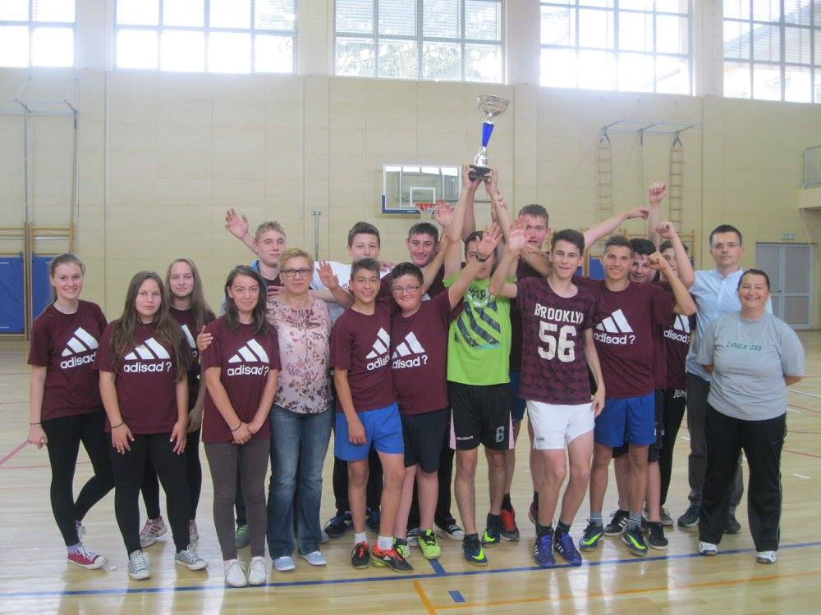
NAJSPORTAŠI SU UČENICI 8B RAZREDA

Slide 19
HVALA NA PAŽNJI
ŽELJKA PODGORELEC-SIRC
UČITELJ SAVJETNIK

